Slide 1

Detecção de Fraude em Transações com Cartão de Crédito
João Lucas Miqueleto Reis
joaolucasmreis@gmail.com

Slide 2
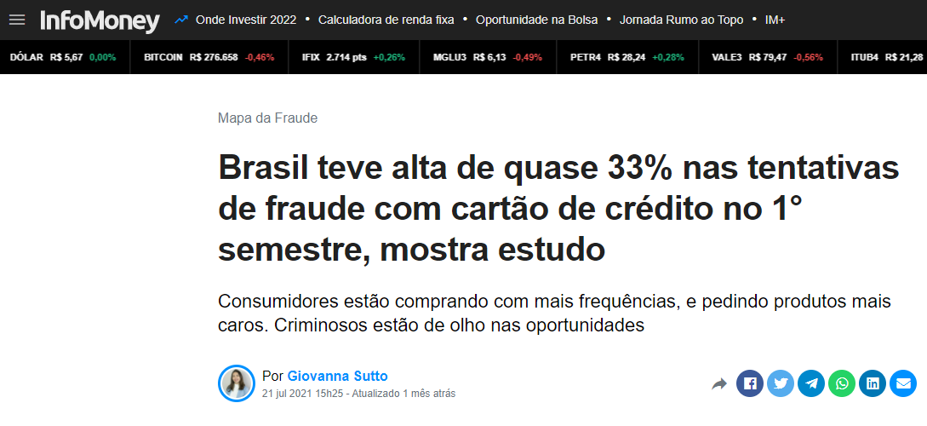

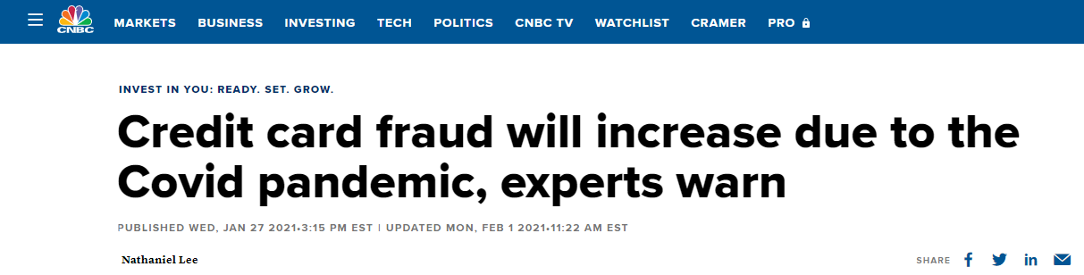
O impacto das fraudes com cartões de crédito
Com o crescente número de transações
financeiras realizadas por meios digitais e
cartões, também cresce o número de fraudes;
Segundo o relatório Nilson, somente em 2019
o prejuízo atingiu a marca de $ 28.58 bilhões!
(https://nilsonreport.com/content_promo.php?id_promo=16)
Como técnicas de Machine Learning podem
ajudar a diminuir esse prejuízo?

Slide 3
Detecção de Fraudes – o método atual vs Machine Learning
Método convencional
As regras de decisão são implementadas manualmente;
O processo é demorado;
Múltiplas etapas de verificação são necessárias;
Só detecta fraudes óbvias.
Machine Learning
Detecta fraudes automaticamente;
O processo é rápido;
Uma menor quantidade de etapas de verificação são necessárias;
Encontra padrões escondidos nos dados que permite detectar fraudes não-óbvias.
Para mais informações: https://spd.group/machine-learning/credit-card-fraud-detection/

Slide 4

O problema que estamos lidando
Transações realizadas durante
dois dias em Setembro de 2013 na
Europa;
Ao todo são 284807 transações,
sendo que somente 492 são fraudulentas (~ 0,17% do total);
Devido a confidencialidade dos usuários, os dados foram todos anonimizados;
As features do problema são V1, V2, ..., V28, Time e Amount.

Slide 5
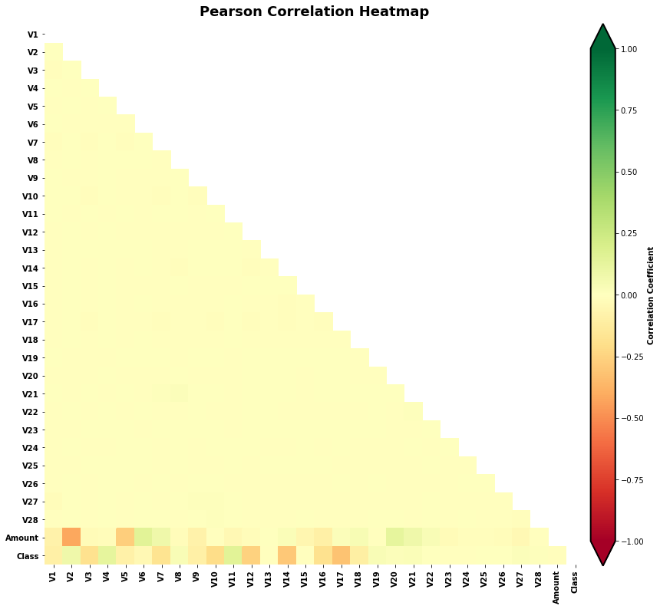
Análise Exploratória dos Dados
As features “V17”, “V14” e “V12” possuem uma correlação negativa mais forte com a variável alvo;
As features “V2”, “V4” e “V11” possuem uma correlação positiva mais
forte com a variável alvo;
O boxplot dessas variáveis pode nos ajudar a investigar o comportamento dessas features.

Slide 6
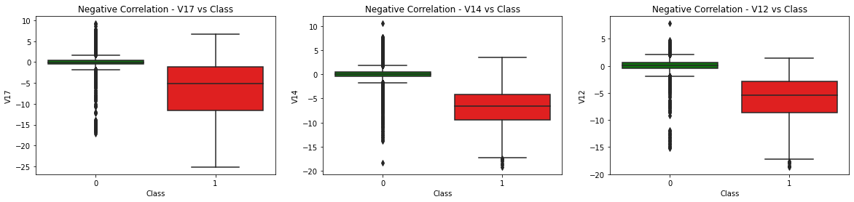
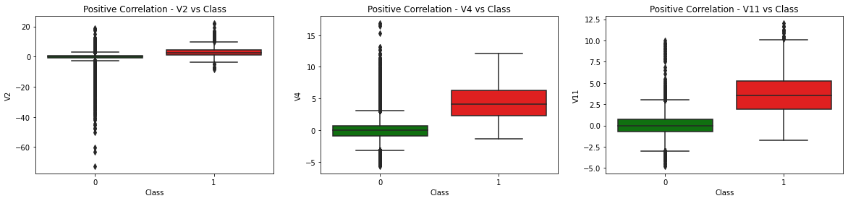
Análise Exploratória dos Dados
Correlações Negativas
Mediana em torno de -5 na
Classe 1 nos 3 casos;
IQR’s situados em valores
negativos;
Correlações Positivas
Para as variáveis “V4” e “V11” tanto a mediana quanto os IQR’s são superiores ao da Classe 0.

Slide 7
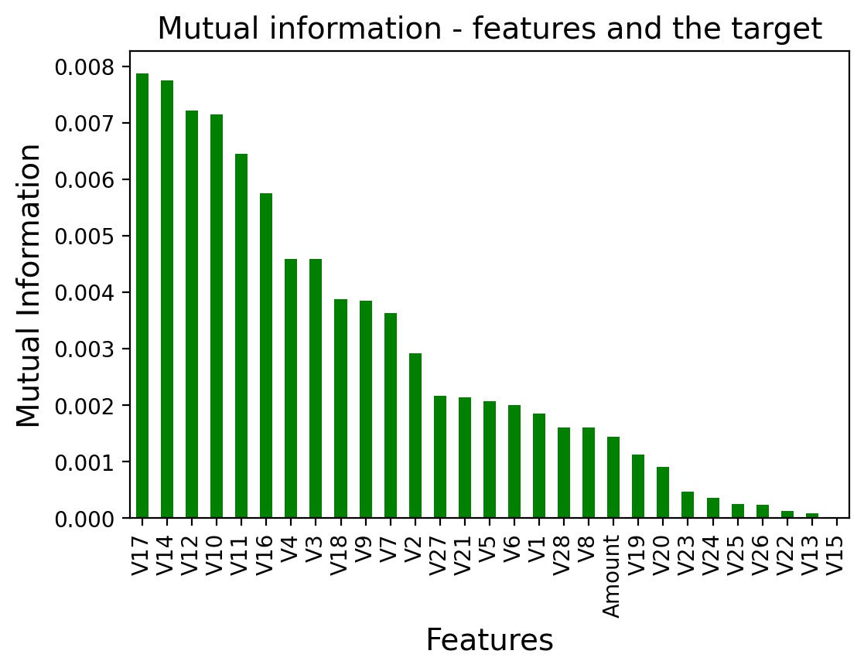
Análise Exploratória dos Dados
As variáveis que possuem os maiores valores de informação mútua com o alvo são “V17”, “V14” e “V12” - justamente as variáveis com maior correlação negativa;
As variáveis “V4” e “V11” - que possuem forte correlação positiva - também aparecem como tendo grande informação mútua.

Slide 8
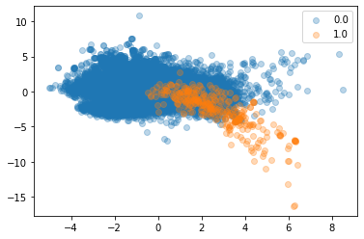
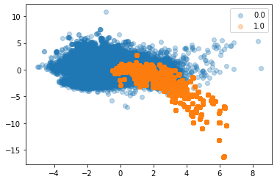
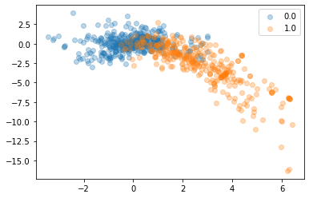
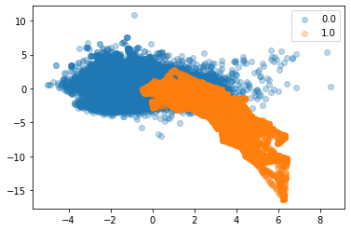
Explorando o desbalanceamento dos dados
Proporção original
Oversampling na Classe 1
Undersampling na Classe 0
SMOTE

Slide 9
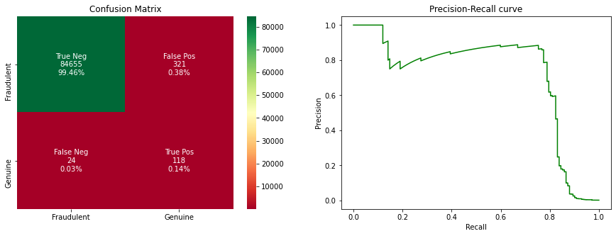
Regressão Logística - Resultados
O resultado com o modelo default e com ajuste nos hiperparâmetros foi o mesmo, coincidentemente;
A métrica F2-score atingida pelos modelos foi de 0.59;
A métrica Precision atingida pelos modelos foi de 0.27;
A métrica Recall atingida pelos modelos foi de 0.83;
A métrica área sob a curva Precision-Recall foi de 0.72.

Slide 10
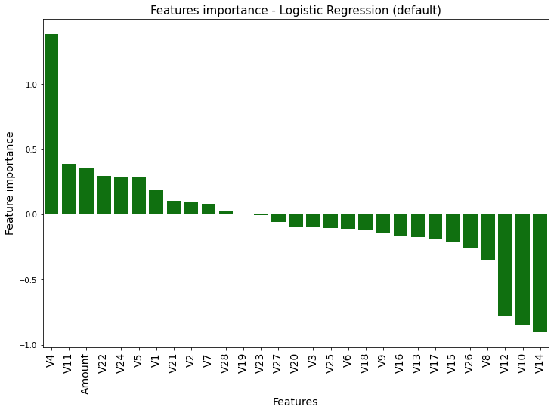
Regressão Logística – Importância das Features
As features com maior impacto na Regressão Logística são “V4”, “V11”, “V14”, “V10” e “V12”;
“V4” e “V11” possuem “importância” positiva – concordando com a análise delas possuírem forte correlação positiva com a variável alvo;
“V14” e “V12” possuem “importância” negativa – concordando com a análise delas possuírem forte correlação negativa com a variável alvo.

Slide 11
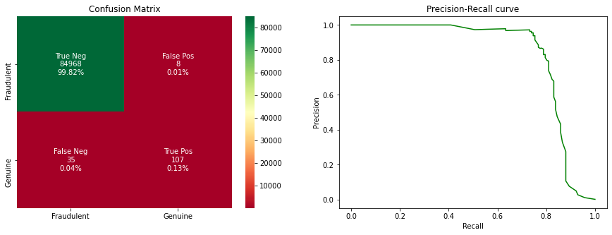
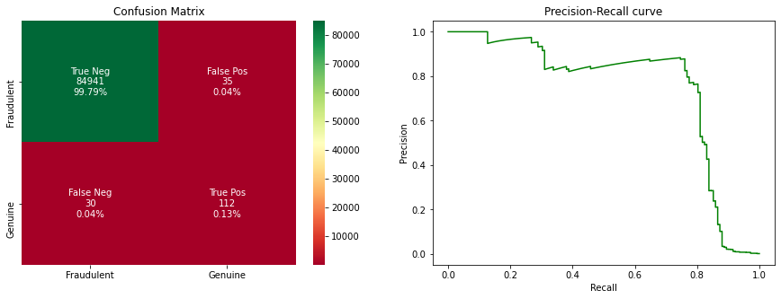
Random Forest - Resultados
Random Forest – Default
F2-score atingiu 0.78;
Precision atingiu 0.93;
Recall atingiu 0.75;
Área sob a curva P-R atingiu 0.83.
Random Forest – Tuning
F2-score atingiu 0.78;
Precision atingiu 0.76;
Recall atingiu 0.79;
Área sob a curva P-R atingiu 0.75.

Slide 12
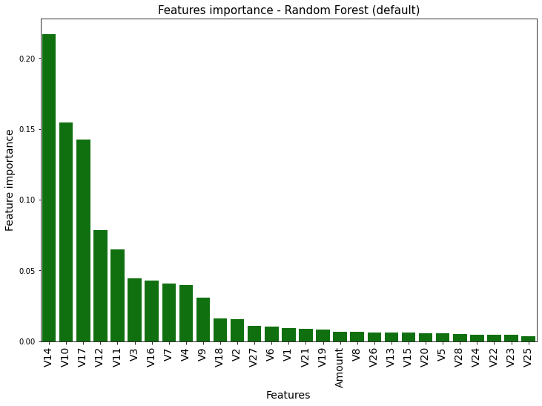
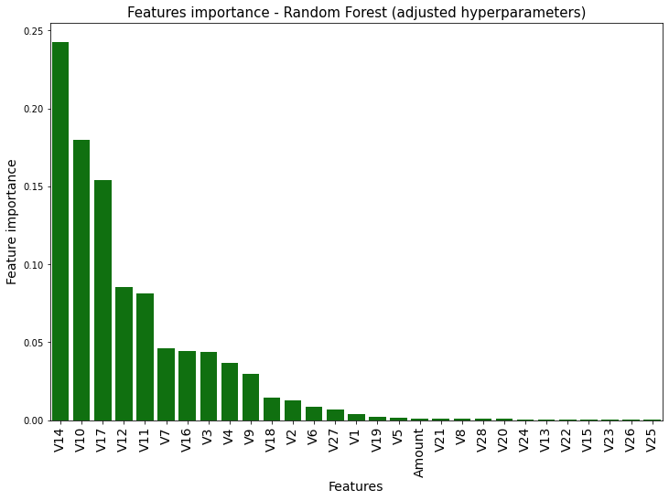
Random Forest – Importância das Features
A variável “V14”, novamente, possui a maior grau de “importância”, seguida de “V10” , “V17” e “V12”;
Essas variáveis também apareceram como relevantes tanto na análise de correção quanto na Regressão Logística;
No modelo com os hiperparâmetros ajustados, a importância das variáveis é ligeiramente mais elevada.

Slide 13
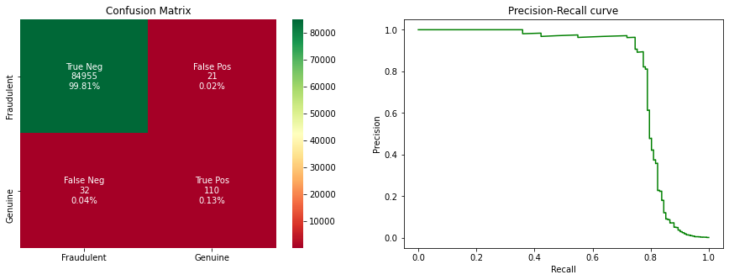

XGBoost Classifier - Resultados
XGBoost – Default
F2-score atingiu 0.79;
Precision atingiu 0.84;
Recall atingiu 0.77;
Área sob a curva P-R atingiu 0.80.
XGBoost – Tuning
F2-score atingiu 0.76;
Precision atingiu 0.64;
Recall atingiu 0.80;
Área sob a curva P-R atingiu 0.80.

Slide 14
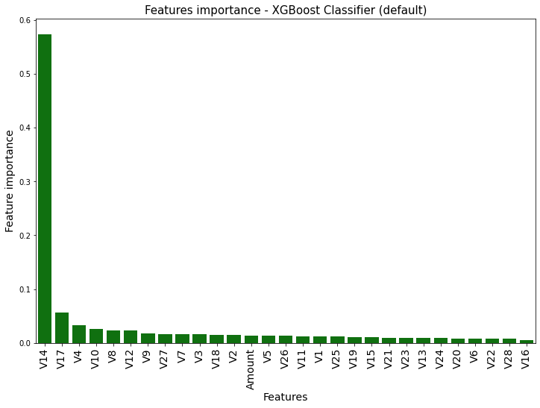
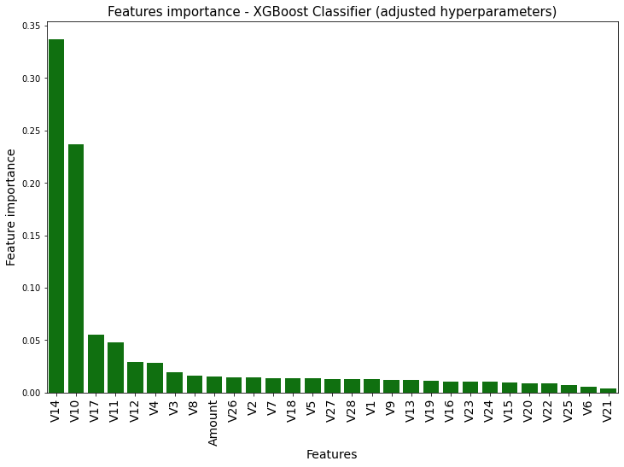
XGBoost – Importância das Features
Novamente a variável “V14” aparece como tendo o maior grau de “importância”, seguido pelas variáveis “V17” no caso default e por “V10” no caso dos hiperparâmetros ajustados;
Os resultados concordam com os obtidos por Random Forest, Regressão Logística e a análise de correlações;
No modelo com os hiperparâmetros ajustados, a importância das variáveis é mais elevada.

Slide 15
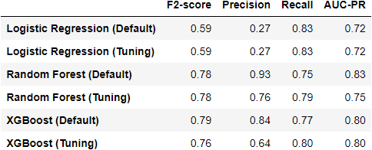
Conclusões
Sumário dos resultados dos modelos:
O enorme desbalanço nos dados é o maior dificultador tanto na análise quanto no treino dos modelos;
A variável “V14” apareceu como tendo um maior grau de importância em todos os modelos;
Combinando uma prefêrencia por Recall e área sob a curva Precision-Recall, o modelo que atingiu a melhor performance foi o XGBoost Classifier com os hiperparâmetros ajustados;
Possivelmente modelos de ensemble combinando diversas técnicas e com ajustes de hiperparâmetros mais elaborados levaria a uma performance mais elevada.

